Slide 1

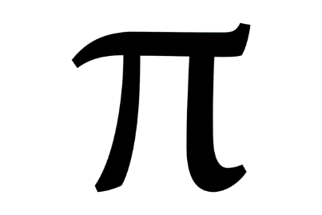
내 손 안의 수학
이미지 인식 기술을 이용한 손으로 그리는 수학 기호 사전
박규리 방채연 장유영 김예진 이소라

Slide 2
01
왜 만들었나
수학기호사전
필요한 이유

Slide 3

수학기호사전이 필요한 이유
문과생 덕칠이의 고민
“4차산업혁명이 대세라던데
나도 통계나 공부 해볼까＂

Slide 4
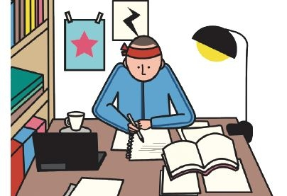
수학기호사전이 필요한 이유
문과생 덕칠이 열공 중
“어 이거 별거 아니네
SVM이 그러니까 뭐라고..?”

Slide 5
수학기호사전이 필요한 이유
그러나
덕칠이는 엄청난 난관에
부딪히고 마는데…

Slide 6
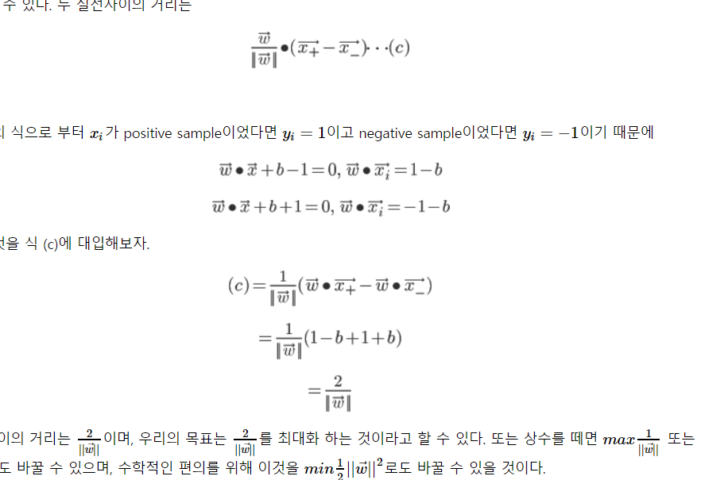
수학기호사전이 필요한 이유
어 이 기호들 다 뭐야
처음보는 것들이잖아?
음..한번 검색해볼까?

Slide 7
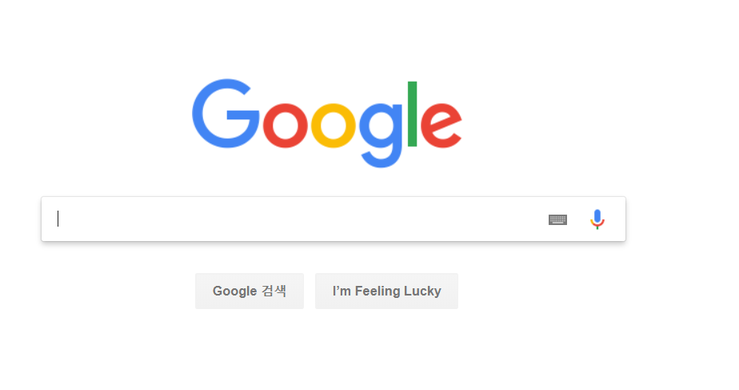
수학기호사전이 필요한 이유
...
뭐라고 검색해야 되지?

Slide 8

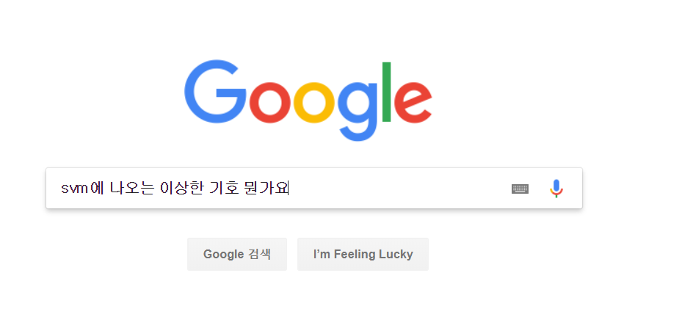
수학기호사전이 필요한 이유
으아아아아악!!!

Slide 9
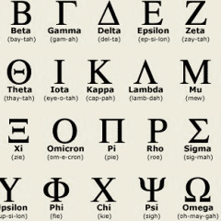
수학기호사전이 필요한 이유
수학기호는 검색할 수가 없다!
검색 가능한 수학기호 사전이 필요하다!

Slide 10
02
어떻게 만들었나
수학기호사전
시스템 구성

Slide 11
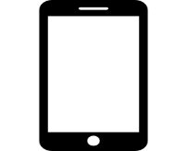

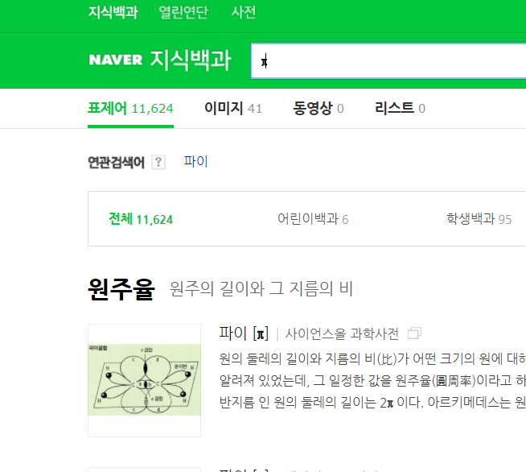
수학기호사전 사용자 관점 구성도
(어플)
모델링을 바탕으로
기호 후보 6개 추출
(사용자)
자기가 생각한 기호 클릭
(사용자)
모르는 기호 스케치
(사용자)
기호 후보 6개 보여줌
(어플)
해당 기호를 설명한
지식백과 등의 링크 보여줌

Slide 12



수학기호사전 시스템 구성도
③
모델링 후 결과 전송
②
이미지전송
Server / DB
Python
②
이미지 전송
결과 띄워주기
④
①
사용자가
이미지 스케치
Smart Phone

Slide 13
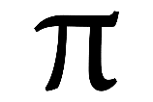
수학기호사전 시스템 구성도
③
모델링 후 결과 전송
②
이미지전송
Server / DB
Python
②
이미지 전송
결과 띄워주기
④
①
사용자가
이미지 스케치
Smart Phone
Key point | 손으로 수학기호를 그리면 수학기호를 찾아내어 알려주는 신개념 수학기호사전 글자로 검색할 수 없다면 이미지로 검색해보겠다는 신개념 어플 파이썬의 텐서플로우 모델로 손글씨 수학기호 이미지를 모델링을 하여 결과를 낸 다음 보여준다는 컨셉

Slide 14
수학기호사전 시스템 구성도
사용자가 손글씨 이미지 스케치
1
그림 확인
이미 트레인 된 모델에 이미지를 넣었을 때 확률값이 높은 순으로 6개를 사용자에게 보여줌
2
3
사용자는 자신이 인식한 기호를 클릭
4
그 기호에 알맞은 정보를 찾아 링크를 띄워줌

Slide 15
테이블 설계도
<PhoneInfo >
항목명 | Type | 필수/선택 | 활성여부 | 설명
NickName | primary_varchar(40) | 필수 | 활성 | 최대 40자 이내, 숫자/문자/특수문자 혼용
Image | blob | 선택 | 비활성 | Jpg파일 blob형태로 업로드
Result1-6 (총 6개) | int(4) | 선택 | 비활성 | 분석 후 6개의 결과값 반환
Date | timestamp | 필수 | 활성 | 데이터가 입력된 시간을 표시
<FixInfo >
항목명 | Type | 필수/선택 | 활성여부 | 설명
Num | primary_int(4) | 필수 | 활성 | 기호번호 저장
name | varchar(40) | 필수 | 활성 | 기호 이름 저장
Image | blob | 필수 | 활성 | 기호 이미지 저장
url | varchar(80) | 필수 | 활성 | 기호 간편검색을 위한 url 저장

Slide 16
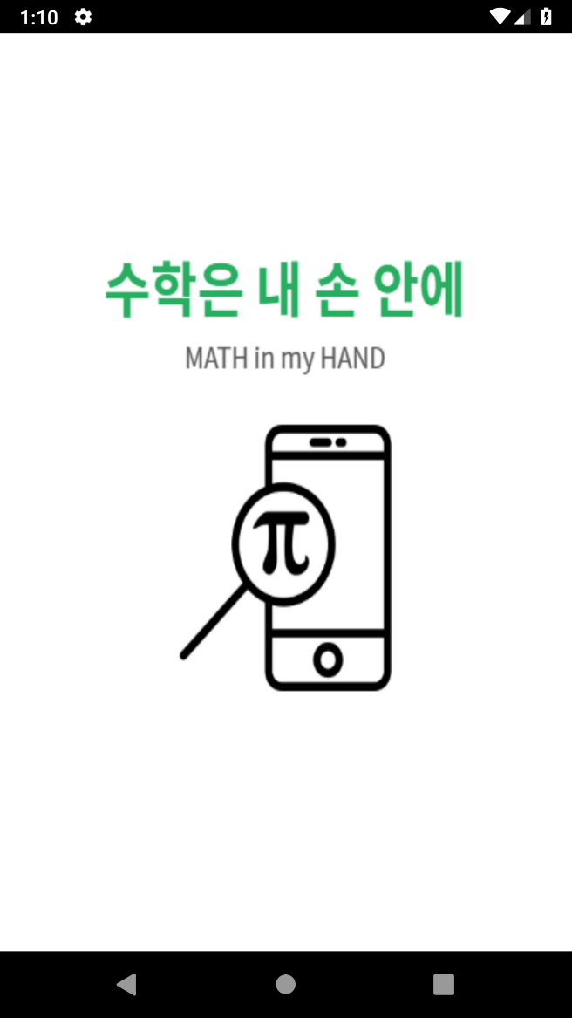
수학기호사전 어플 구성
<초기화면 (sflash) >
어플리케이션의 시작을 알리는 화면
어플리케이션의 제목인 ‘수학은 내 손 안에’ 와
대표 이미지를 볼 수 있다.

Slide 17
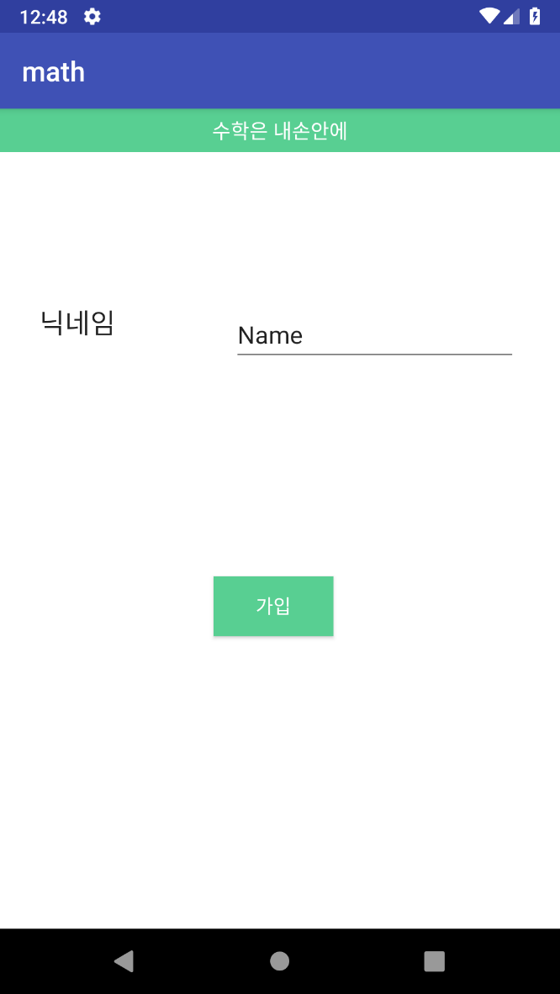
수학기호사전 어플 구성
<가입 화면>
사용자에게 닉네임만을 받아 사용자를 식별한다.
같은 닉네임이 있으면 재입력을 요청한다.
이는 서버로 닉네임을 전송하여 알고리즘 수행 결과와
매핑하며 결과값을 사용자에게 보내주기 위함이다.
‘가입’버튼을 누르면 기호를 그릴 수 있는 화면으로 이동한다.

Slide 18
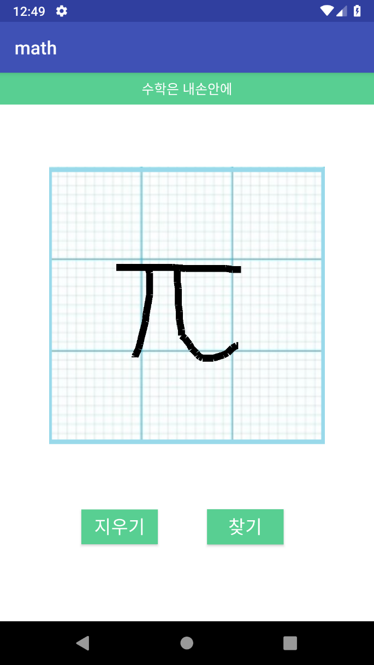
수학기호사전 어플 구성
<그리기 화면>
사용자가 찾고자 하는 기호를 그릴 수 있는 화면이다.
터치를 사용하여 그리고, ＇지우기’버튼을 누르면 그리기 화면이
전체 초기화가 되어 새롭게 그릴 수 있게 된다.
‘찾기’ 버튼을 누르면 사용자가 그린 기호의 이미지가 서버로 전송
되고, 전송된 내용을 바탕으로 알고리즘이 구동되어 결과값을
도출한다.

Slide 19
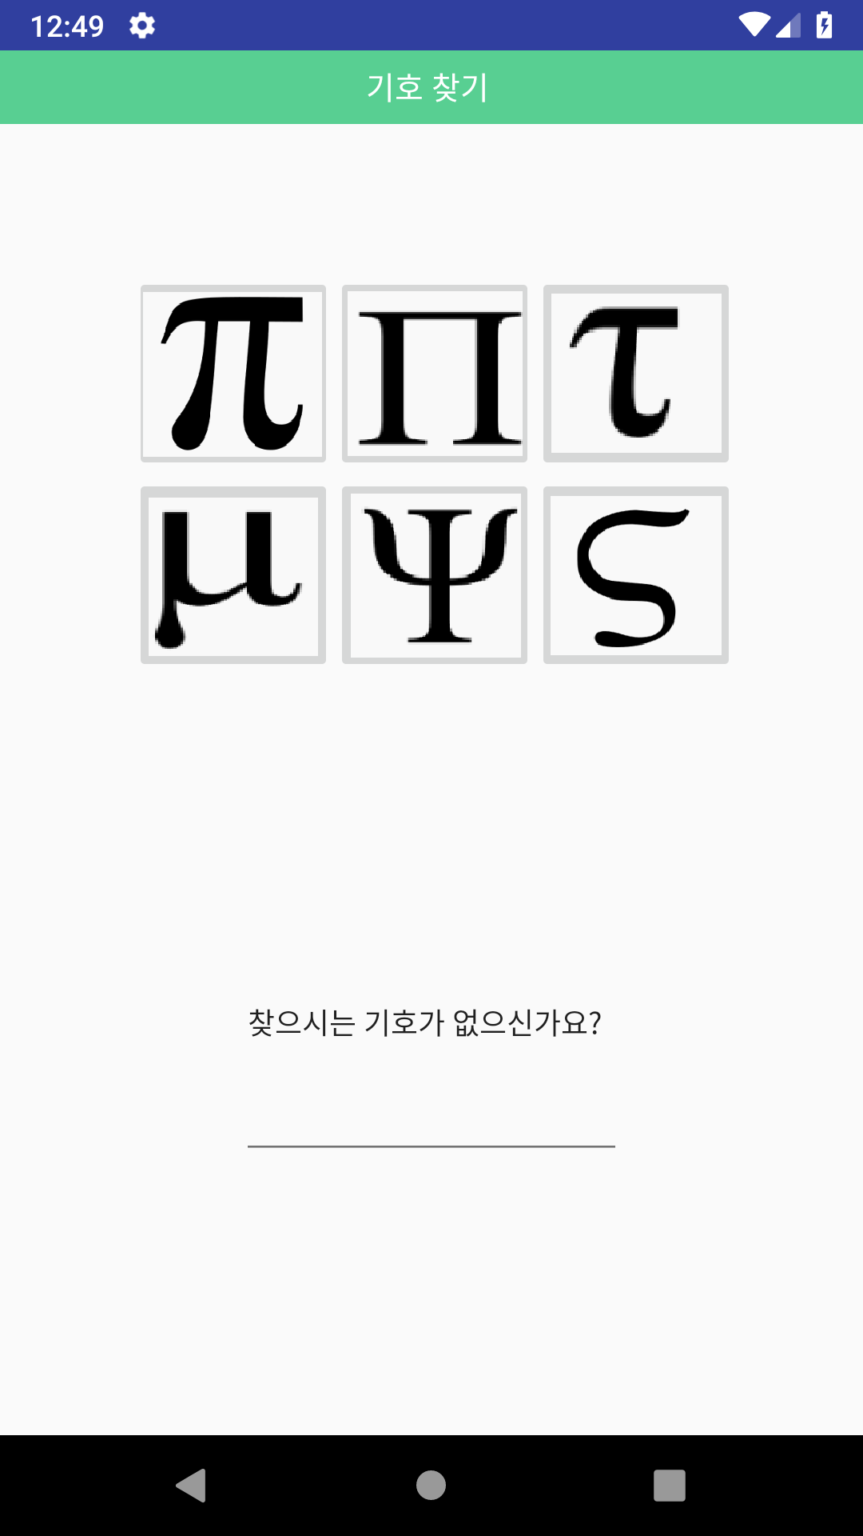
수학기호사전 어플 구성
<선택 화면>
사용자가 그린 기호와 일치도가 가장 높은 기호 6개를 선택지로
보여준다. 사용자는 이 6개 중 자신이 찾고자 하는 이미지를
클릭하여 위키백과에서 그에 관련한 정보를 볼 수 있다.
만약, 후보 6개중에 찾고자 하는 기호가 없다면 개발자에게 새로운
문자 추가 요청과 알고리즘 수정을 요청할 수 있다.

Slide 20
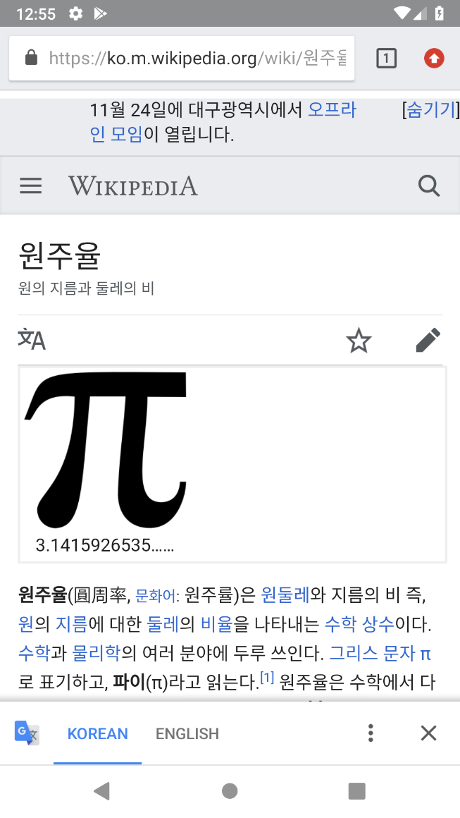
수학기호사전 어플 구성
<결과 화면>
6개의 선택지 중 선택된 기호에 대한 정보를 위키백과를
기반으로 하여 사용자에게 보여준다.

Slide 21
03
왜 좋은가
수학기호사전
기대효과

Slide 22
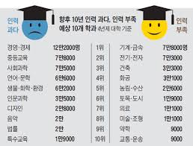
수학기호사전 필요한 이유
문과생은 넘쳐나고
이과생은 부족하고
문과생도 이공계 지식을
배워야 하는 시대!

Slide 23
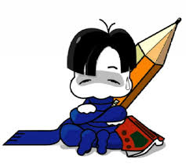
수학기호사전 필요한 이유
하지만 이공계 지식의
높은 진입장벽으로
많은 문과생들이
망설이는 상황!

Slide 24
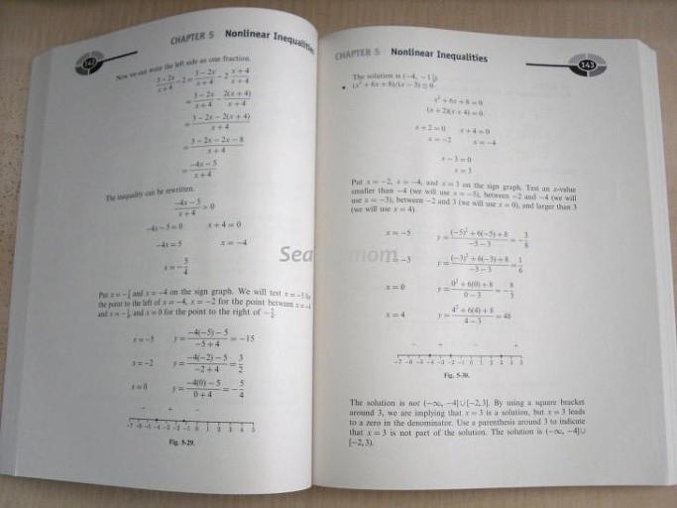
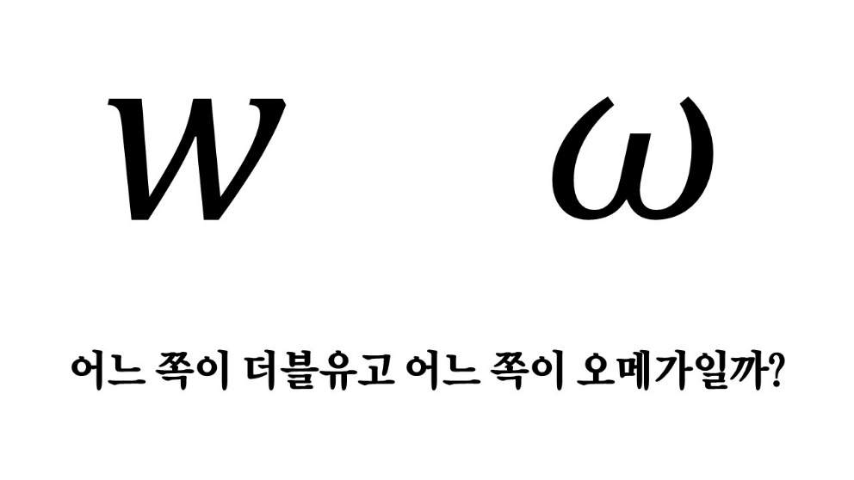
수학기호사전 필요한 이유
사소하지만 큰 문제 수학 기호
손글씨 수학기호사전으로 검색할 수 있다!

Slide 25

수학기호사전 필요한 이유
문과도, 비전공자도 모두 수학을
정복할 수 있는 그날까지
이 사전은 계속 애용될 것입니다

Slide 26
감사합니다

